Slide 1
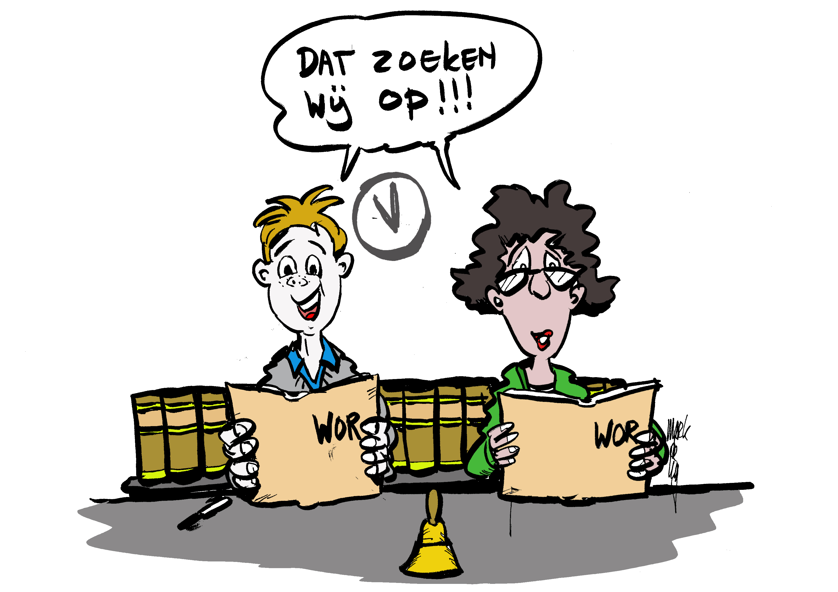
Advies &instemmingsrecht. De or als adviseur en onderhandelaar
29 juni 2023
Tineke Visser

Slide 2
Programma
Check-in
Inleiding adviesrecht, art 25 van de WOR
oefeningen
Inleiding instemmingsrecht, art 27 van de WOR
oefeningen
Check-out

Slide 3
De ondernemingsraad als adviseur
Het adviesrecht is geregeld in artikel 25.
Bij een aantal voorgenomen besluiten moet de ondernemer de ondernemingsraad in de gelegenheid stellen om advies te geven.
Zonder dit advies mag de ondernemer geen besluit nemen.
De ondernemer moet tijdig en schriftelijk om advies vragen.

Slide 4
Wijkt hij af van het advies, dan moet hij het besluit dertig dagen opschorten. Deze tijd kan de ondernemingsraad gebruiken om zich te beraden.
Als de ondernemer zich niet houdt aan het adviesrecht, kan de ondernemingsraad een procedure starten bij de Ondernemingskamer van het Gerechtshof in Amsterdam. Deze toetst of de ondernemer in redelijkheid tot zijn besluit kon komen.

Slide 5
In welke gevallen moet advies worden gevraagd?
In artikel 25.1 staat in welke gevallen de ondernemer aan de OR advies moet vragen. De WOR zegt het zo:
De OR wordt door de ondernemer in de gelegenheid gesteld advies uit te brengen over elk door hem voorgenomen besluit tot:

Slide 6
Overdracht van de zeggenschap over de onderneming of een onderdeel daarvan.
Het vestigen van, dan wel het overnemen of afstoten van de zeggenschap over een andere onderneming, alsmede het aangaan van, het aanbrengen van een belangrijke wijziging in of het verbreken van duurzame samenwerking met een andere onderneming, waaronder begrepen het aangaan, in belangrijke financiële deelneming vanwege of ten behoeve van een dergelijke onderneming.

Slide 7
c. Beëindiging van de werkzaamheden van de onderneming of van een belangrijk onderdeel daarvan.
d. Belangrijke inkrimping, uitbreiding of andere wijziging van de werkzaamheden van de onderneming.
e. Belangrijke wijziging in de organisatie van de onderneming, dan wel in de verdeling van bevoegdheden binnen de onderneming.
f. Wijziging van de plaats waar de onderneming haar werkzaamheden uitoefent.

Slide 8
g. Het groepsgewijs werven of inlenen van arbeidskrachten.
h. Het doen van een belangrijke investering ten behoeve van de onderneming.
i. Het aantrekken van een belangrijk krediet ten behoeve van de onderneming.
j. Het verstrekken van een belangrijk krediet en het stellen van zekerheid voor belangrijke schulden van een andere ondernemer, tenzij dit geschiedt in de normale uitoefening van werkzaamheden in de onderneming.

Slide 9
k. Invoering of wijziging van een belangrijke technologische voorziening.
l. Het treffen van een belangrijke maatregel in verband met de zorg van de onderneming voor het milieu, waaronder begrepen het treffen of wijzigen van een beleidsmatige, organisatorische en administratieve voorziening in verband met het milieu.

Slide 10
m. vaststelling van een regeling met betrekking tot het zelf dragen van het risico, bedoeld in artikel 40 van de Wet financiering sociale verzekeringen.
n. Het verstrekken en het formuleren van een adviesopdracht aan een deskundige buiten de onderneming betreffende een der hiervoor bedoelde aangelegenheden.

Slide 11
Ook in artikel 30 staat een aangelegenheid waarin de OR om advies gevraagd moet worden:
De OR wordt door de ondernemer in de gelegenheid gesteld advies uit te brengen over elk door hem voorgenomen besluit tot benoeming of ontslag van een bestuurder van de onderneming.

Slide 12
Uitbreiding adviesrecht (32):
De ondernemer kan de adviesbevoegdheden van de ondernemingsraad uitbreiden.
Ondernemer en ondernemingsraad sluiten dan een ondernemingsovereenkomst.
Deze uitbreiding geldt zolang niet beide partijen deze overeenkomst opzeggen.
Ook in de cao kunnen bepalingen staan die het adviesrecht van de ondernemingsraad uitbreiden. Deze uitbreidingen zijn geldig zolang de cao van kracht is.
Indien de ondernemer de ondernemingsraad om advies vraagt, ondanks dat hij hier wettelijk niet toe verplicht is, geldt dat de ondernemer gehouden is aan het adviesrecht.

Slide 13
Ongevraagd advies
De ondernemingsraad heeft het recht om ongevraagd advies uit te brengen over alle aangelegenheden die de onderneming betreffen, dus ook onderwerpen die volgens de wet niet adviesplichtig zijn.
De procedure voor zo’n initiatief van de ondernemingsraad is gelijk als die van het adviesrecht, maar de ondernemingsraad kan geen procedure beginnen indien de ondernemer zijn voorstel niet honoreert.

Slide 14
Waarom zou een ondernemer om advies vragen?
OR kan andere kanten van een voorgenomen besluit belichten;
OR bestaat uit ervaringsdeskundigen;
OR heeft korte lijn met werkvloer;
voorgenomen besluit vraagt om een goed doordacht voorstel;
ondernemer heeft wettelijke plicht; zelf vragen betekent geen gedoe en vertraging in een later stadium.

Slide 15
Wat moet er in ieder geval in een adviesaanvraag van de ondernemer staan?
een beschrijving van het voorgenomen besluit;
de achtergronden en beweegredenen om tot dit besluit te komen;
de gevolgen die dit besluit zal hebben;
de maatregelen die de ondernemer zal nemen om negatieve gevolgen zoveel mogelijk te compenseren.

Slide 16
Daarnaast is het belangrijk om te weten:
Wanneer een besluit in zal gaan (datum)
Hoe het besluit geïmplementeerd zal worden
Of en zo ja wanneer het besluit zal worden geëvalueerd
Kosten/baten van het besluit

Slide 17
Op welk moment moet advies worden gevraagd?
De wet zegt: Het advies moet op een zodanig tijdstip worden gevraagd, dat het van wezenlijke invloed kan zijn op het te nemen besluit.
Over wat ‘tijdig’ en ‘wezenlijke invloed’ is lopen de meningen uiteen. Vaak werkt het goed om hierover afspraken te maken.
De ondernemer moet wel tijdens het overleg over de algemene gang van zaken (artikel 24) adviesplichtige zaken aankondigen.

Slide 18
Let op
Indien de OR bij een te late adviesaanvraag de aanvraag toch inhoudelijk behandelt, is de Ondernemingskamer van mening dat de OR redelijkerwijs niet kan stellen dat het advies geen wezenlijke invloed heeft gehad.

Slide 19
Het begrip ‘belangrijk’
Niet behorend tot de normale bedrijfsvoering
Niet alledaags
Kernactiviteiten (als het gaat om afschaffen, opheffen e.d.)
Gevolgen voor groepen medewerkers (rechtspositie)
Gevolgen voor de werkwijze van medewerkers, geschooldheid

Slide 20
Financiële gevolgen (risico voor voortbestaan)
Financiele gevolgen want middelen niet inzetbaar in andere bestedingsrichtingen
Advies: maak over dit begrip bij aanvang van de zittingsperiode afspraken met de bestuurder.

Slide 21
Wat is de procedure om advies te vragen?
De ondernemer die concludeert dat hij de OR om advies moet (of wil) vragen schrijft een adviesaanvraag.
Het voorgenomen besluit dient tenminste eenmaal in een overleg met de OR besproken te worden. In de meeste gevallen zal de OR voor deze overlegvergadering een of meerdere keren over dit voorgenomen besluit vergaderen.

Slide 22
De OR brengt zijn advies uit. Dat mag mondeling tijdens het overleg, maar veelal zal dat schriftelijk na het overleg gebeuren. De OR doet dat binnen een redelijke termijn.
Op basis van het advies van de OR neemt de ondernemer een besluit. Daarvan stelt hij de OR schriftelijk op de hoogte.

Slide 23
Als de ondernemer een besluit neemt overeenkomstig het advies van de OR, dan kan hij hierna overgaan tot uitvoering van het besluit.

Slide 24
Als het besluit afwijkt van het advies?
Als de ondernemer een besluit neemt dat niet overeenkomt met het advies van de OR, dan dient hij aan te geven op welke punten hij is afgeweken en wat de redenen zijn waarom hij is afgeweken.
De ondernemer is bovendien gehouden om de uitvoering van het besluit met 30 dagen uit te stellen, ingaande vanaf het moment dat de OR op de hoogte is gebracht van zijn besluit.

Slide 25
De beroepsprocedure
In artikel 26 staat de beroepsprocedure die de OR kan volgen bij kwesties die met het adviesrecht te maken hebben.
De OR kan bij de ondernemingskamer van het gerechtshof te Amsterdam beroep instellen tegen een besluit van de ondernemer als bedoeld in artikel 25, vijfde lid, hetzij wanneer dat besluit niet in overeenstemming is met het advies van de OR, hetzij wanneer feiten of omstandigheden bekend zijn geworden, die, waren zij aan de OR bekend geweest ten tijde van het uitbrengen van zijn advies, aanleiding zouden kunnen zijn geweest om het advies niet uit te brengen zoals het is uitgebracht.

Slide 26
De procedure gaat dan als volgt:
de OR dient een verzoekschrift in bij de Ondernemingskamer van het Gerechtshof te Amsterdam; dit moet binnen 30 dagen nadat de ondernemer zijn besluit heeft genomen;
de OR stelt de ondernemer hiervan op de hoogte;
de ondernemingskamer neemt vervolgens het verzoekschrift in behandeling;

Slide 27
de Ondernemingskamer kan deskundigen of in de onderneming werkzame personen horen;
voordat er een definitieve uitspraak komt, kan de Ondernemingskamer voorzieningen treffen;
als de OR het niet eens is met de uitspraak van het Gerechtshof, dan is cassatie bij de Hoge Raad mogelijk.

Slide 28
de kosten voor een procedure komen voor rekening van de ondernemer;
bedenk dat een procedure soms louterend werkt, maar de verhoudingen ook ernstig kan verstoren;
veelal lost een rechtsgang het probleem niet echt op.

Slide 29
Is de OR verplicht om advies uit te brengen?
De ondernemer moet de ondernemingsraad in de gelegenheid stellen; dat betekent dat de ondernemingsraad niet verplicht is om advies uit te brengen.
Er kunnen voor de ondernemingsraad redenen zijn om geen advies uit te brengen.
Als de ondernemingsraad geen advies wil uitbrengen, dient hij de ondernemer daarvan op de hoogte te brengen; de ondernemer kan in dat geval zijn besluit uitvoeren.

Slide 30
Positief of negatief advies?
In de WOR wordt niet gesproken over een positief of een negatief advies. Ook in de rechtspraak wordt met deze begrippen niets gedaan. De ondernemingsraad moet wel in de gelegenheid gesteld worden om advies uit te brengen.
Positief of negatief, een uitgebracht advies geldt als een advies! Daarom is het vaak verstandig om de termen positief of negatief advies te vermijden en aanbevelingen in de vorm van een advies te presenteren.

Slide 31
Voorlopig standpunt
Door in plaats van een definitief advies, eerst een voorlopig standpunt te communiceren met de ondernemer, maakt de ondernemingsraad nadere bespreking van zijn bezwaren (mitsen en maren) mogelijk. Pas als de ondernemer deze naar tevredenheid in zijn voornemen verwerkt, brengt de ondernemingsraad advies uit.
Maak duidelijk dat het niet het advies van de ondernemingsraad betreft, maar een concept of een eerste verkenning.

Slide 32
Belangrijk om in het advies te schrijven
In de wet staan geen normen waar een advies van de ondernemingsraad aan moet voldoen. De OR heeft dus veel vrijheid om een advies op te stellen.
Dat geeft de OR de ruimte om op een slimme manier zijn advies te presenteren, om daarmee de kans op succes te vergroten

Slide 33
Jurisprudentie
Op basis van uitspraken van de Ondernemingskamer kunnen wel een aantal voorschriften afgeleid worden:
Noem in een advies alle relevante argumenten. In een beroepsprocedure zal de rechter geen argumenten accepteren die niet ook al in het advies zijn opgenomen. Immers, de ondernemer heeft deze argumenten ook niet bij zijn afweging kunnen gebruiken. Uitzondering is indien er na de advisering nieuwe feiten en omstandigheden bekend zijn geworden.

Slide 34
De ondernemer dient gemotiveerd in te gaan op wat in het advies door de OR is geschreven; dus hoe uitgebreider en gedetailleerder het advies, hoe uitgebreider de bestuurder moet reageren.

Slide 35
Opbouw van een advies
Datum
Aanhef
Inleiding
Bedanken voor gelegenheid
Aangeven waarover de OR precies om advies gevraagd is
Refereren aan adviesaanvraag
Relevante informatie met referentie en datum
Wat is de ondernemingsraad opgevallen
Is de adviesaanvraag volledig, is de informatie adequaat
Wat vindt de ondernemingsraad goed aan het voorstel
Wat zijn de bezwaren van de ondernemingsraad bij het voorstel

Slide 36
Advies/adviezen
Wat is de conclusie van de ondernemingsraad
Welke adviezen wil de ondernemingsraad aan de ondernemer geven om aan de bezwaren tegemoet te komen
Hoe ziet de ondernemingsraad de vervolgprocedure
Ondertekening

Slide 37
Adviesrecht
Mix drie subgroepjes en bespreek
Welke adviesaanvragen gekregen
Waar vallen ze onder zie A t.m. N
Wissel jullie ervaringen uit: wat ging goed en wat was lastig.
Wat wil je terugkoppelen aan de groep?

Slide 38
Stelling
Een onvolledige adviesaanvraag moet de OR niet in behandeling nemen. Juist?

Slide 39
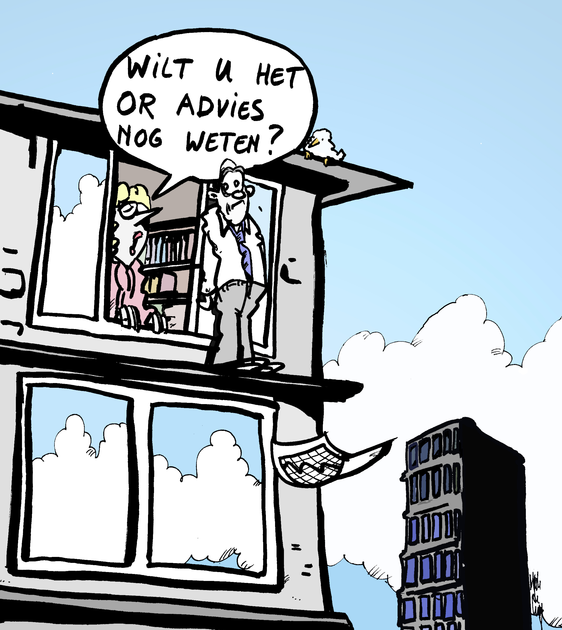

Slide 40
Bestuurder legt voorgenomen
besluit schriftelijk
voor aan OR met verzoek om advies
Overleg
Bestuurder- OR
Advies
OR en
besluit
komen
overeen.
OR brengt schriftelijk
of mondeling advies uit
Bestuurder besluit
overeenkomstig advies OR
Bestuurder deelt definitief besluit mee en
Vraagt advies over uitvoering besluit
(als dat niet al gegeven is)
Als later gegevens bekend worden die
het advies van de OR beïnvloed zouden hebben
kan de OR beroep
instellen tegen het besluit bij
de Ondernemingskamer in Amsterdam

Slide 41
Bestuurder legt voorgenomen
besluit schriftelijk
voor aan OR met verzoek om advies
Advies
OR en
besluit
komen
niet
overeen.
Overleg
Bestuurder- OR
OR brengt schriftelijk
of mondeling advies uit
Bestuurder besluit niet
overeenkomstig advies OR
Bestuurder deelt definitief
besluit mee en
geeft aan of en waarom van het
OR advies is afgeweken
Bestuurder schort
uitvoering besluit
1 maand op,
tenzij de OR dat niet wil.
OR kan in beroep tegen besluit bij
Ondernemingskamer Gerechtshof in Amsterdam

Slide 42
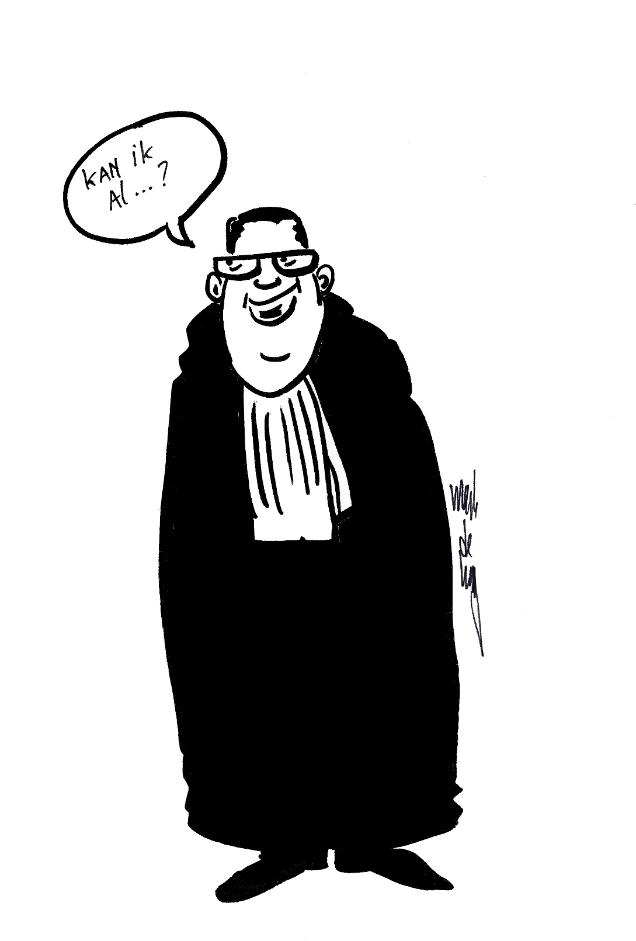
Bestuurder legt adviesplichtig besluit
niet aan OR voor
Er komt
geen
Advies
aanvraag
OR kan in beroep tegen het ontbreken
van adviesaanvraag bij
Ondernemingskamer Gerechtshof in Amsterdam

Slide 43
De ondernemingsraad als onderhandelaar
Het instemmingsrecht is geregeld in artikel 27.
De ondernemer behoeft in een aantal gevallen de instemming van de ondernemingsraad.
Ondernemer en ondernemingsraad onderhandelen totdat er een voorstel komt waar beiden zich in kunnen vinden.
Als de ondernemingsraad niet instemt, kan de ondernemer zijn voorstel niet invoeren of wijzigen.

Slide 44
Wanneer behoeft de bestuurder instemming van de OR?
De ondernemer behoeft in een aantal gevallen de instemming van de OR.
Deze onderwerpen staan opgesomd in artikel 27.1:

Slide 45
De ondernemer behoeft de instemming van de ondernemingsraad voor elk door hem voorgenomen besluit tot vaststelling, wijziging of intrekking van:
een regeling met betrekking tot een pensioenverzekering, een winstdelingsregeling of een spaarregeling;
een arbeids- en rusttijdenregeling of een vakantieregeling;

Slide 46
c. een belonings- of een functiewaarderingssysteem;
d. een regeling op het gebied van de arbeidsomstandigheden, het ziekteverzuim of het reintegratiebeleid;
e. een regeling op het gebied van het aanstellings-, ontslag- of bevorderingsbeleid;
f. een regeling op het gebied van de personeelsopleiding;
g. een regeling op het gebied van de personeelsbeoordeling;

Slide 47
h. een regeling op het gebied van het bedrijfsmaatschappelijk werk;
i. een regeling op het gebied van het werkoverleg;
j. een regeling op het gebied van de behandeling van klachten;
k. een regeling omtrent het verwerken van alsmede de bescherming van de persoonsgegevens van de in de onderneming werkzame personen;

Slide 48
l. een regeling inzake voorzieningen die gericht zijn op of geschikt zijn voor waarneming van of controle op aanwezigheid, gedrag of prestaties van de in de onderneming werkzame personen;
Een en ander voor zover betrekking hebbende op alle of een groep van de in de onderneming werkzame personen.

Slide 49
Uitbreiding instemmingsrecht (32)

Slide 50
Wanneer geen instemmingsrecht?
Instemming van de OR is niet vereist als de betrokken aangelegenheid voor de onderneming inhoudelijk is geregeld in de CAO.

Slide 51
Geen instemming bereikt?
heeft de ondernemer voor het voorgenomen besluit geen instemming van de OR verkregen, dan kan hij de kantonrechter toestemming vragen om het besluit te nemen;
ook de OR kan naar de kantonrechter stappen om het geschil voor te leggen
Partijen kunnen kiezen voor bemiddeling door de Bedrijfscommissie. Deze commissie pleegt hoor en wederhoor en komt met een voorstel. Sinds 2014 niet meer verplicht.

Slide 52
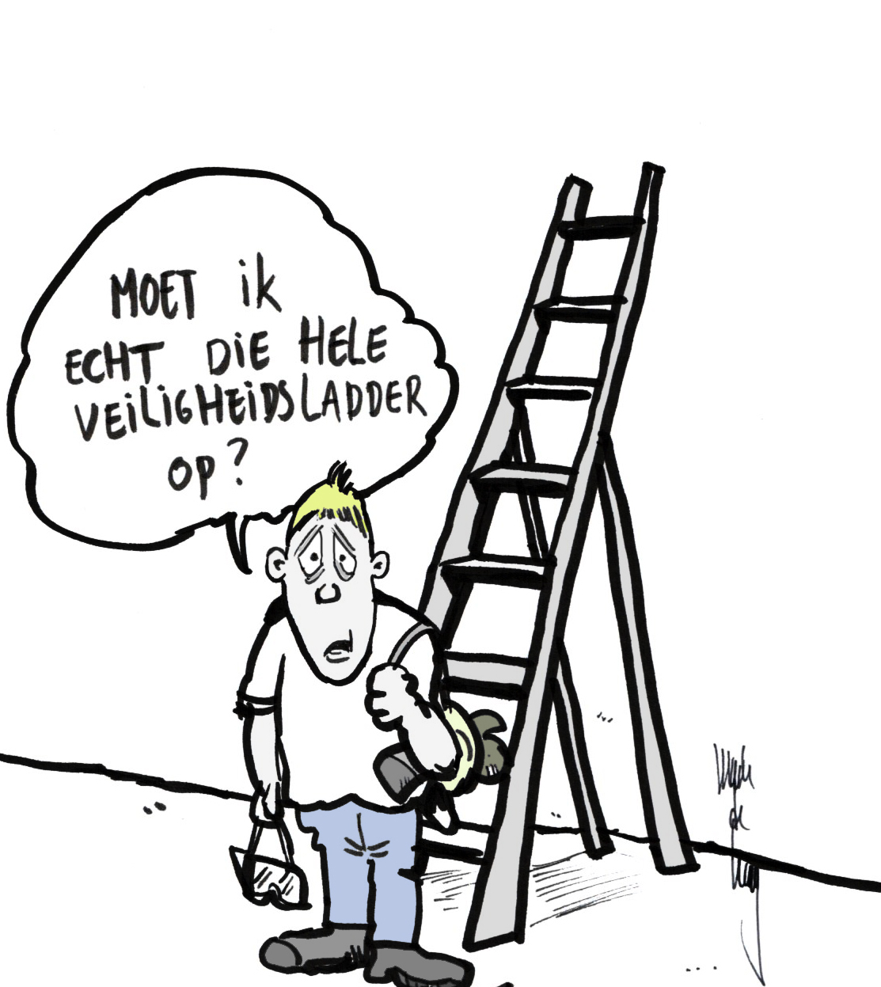
Instemmingsrecht (art, 27)
Personele regelingen / aangelegenheden
Pensioen, winstdeling, spaarregeling
Werktijden, vakantie
Beloning, functiewaardering, beoordeling
Veiligheid, gezondheid, ziekteverzuim, bedrijfsmaatschappelijk werk
Aanstelling, bevordering, ontslag, opleiding
Werkoverleg
Klachtenbehandeling
Bescherming/registratie van persoonsgegevens
Controle op aanwezigheid, gedrag, prestaties

Slide 53
Instemming: wanneer niet?
Geen instemming van de OR is nodig indien de kwestie al inhoudelijk in de CAO is geregeld.
Wat is inhoudelijk?

Slide 54
Van instemmingsaanvraag naar besluit
Schriftelijk voorleggen van het voorgenomen besluit.
Op zodanig moment dat het besluit van de OR van wezenlijke invloed kan zijn.
Bevat beweegredenen en gevolgen.
Tenminste eenmaal overleg in een overlegvergadering.
OR deelt schriftelijk en gemotiveerd zijn besluit aan de ondernemer mee.
Als OR instemming geeft: ondernemer deelt schriftelijk de ingangsdatum van het besluit aan de OR mee.

Slide 55
Adviesrecht
OR ontvangt voorgenomen besluit;
OR-vergadering;
OV-vergadering;
OR adviseert positief of negatief
indien positief: bestuurder kan besluit nemen & uitvoeren & informeert OR;
indien negatief: bestuurder kan besluit nemen (wel motiveren), moet een maand wachten met uitvoering. OR kan besluiten naar de Ondernemingskamer te stappen.
Instemmingsrecht
OR ontvangt voorgenomen besluit;
OR-vergadering;
OV-vergadering;
OR stemt in: bestuurder kan besluit nemen & uitvoeren & informeert OR;
OR stemt niet in: bestuurder kan de rechter (na bemiddeling en advies van de Bedrijfs-commissie) om vervangende toestemming vragen.
OR stemt niet in en bestuurder besluit toch: OR kan de nietigheid van het besluit in roepen. Bestuurder kan vervangende toestemming aan rechter vragen.

Slide 56
Besluitvormingsproces volgens de WOR
Wettelijk kader:
Besluitvorming:
Interventies:
overleg
probleemstelling
Art. 24 WOR:
algemene gang van zaken
afspraken over betrokkenheid OR
Mogelijke oplossingen
onderhandelen
Art. 23 WOR:
Overleg, initiatief
Randvoorwaarden
Wenselijke oplossingen
Art. 25/27 WOR:
Oordeel over redelijkheid en billijkheid
Advies/instemming OR
Besluit (beroep)
Voorgenomen besluit
afdwingen
Besluit
Notes:
Klik 1: schema van besluitvormingsproces. (het vakje randvoorwaarden verschijnt pas later) Fase van probleemstelling is voor OR belangrijk om mee het speelveld te bepalen. Fase van mogelijke oplossingen is een fase van brainstorm, open agenda’s en open minds.
Fase van wenselijke oplossingen luidt het afstrepen in (welke oplossingen voldoen aan de eisen.
Klik 2: wettelijk kader: het klassieke adviesproces. OR pas in beeld bij voorgenomen besluit.
Klik 3: de overige mogelijkheden die de WOR biedt om eerder betrokken te raken
Klik 4: welk gedrag wordt er gevraagd van de OR? Overtuigen tijdens probleemstelling, onderhandelen in de oplossingenfase, afdwingen (klassiek) in adviesfase.
Klik 5: OR bemoeienis dient gericht te zijn op randvoorwaarden. Die vormen het object van onderhandelingen.

Slide 57
Fuikmodel
ORIËNTATIE
>probleemverkenning
OR-LEDEN
zo goed mogelijk voorbereid zijn
aandacht tonen
belangen afwegen
ingaan op opening
informatie vragen informatie geven
meningen vormen
tot bepaalde mate van overeenstemming komen
nagaan of men erachter kan staan
consequenties aanvaarden
opdrachten aannemen
VOORZITTER
groep :gelijktrekken” opdracht formuleren
motiveren
procedures aangeven of ter discussie stellen
openingsvraag
discussie tot ontwikkeling brengen en stimuleren, met aandacht voor relationele, emotionele en zakelijke aspecten
discussie samenvatten
meningen samenvatten besluit formuleren
toetsen van samengevatte mening / toetsen van besluit
consequenties bezien
afspraken maken
BEELDVORMING
OORDEELSVORMING
>adviesaanvraag
BESLUITVORMING
WOR <> vroegtijdig betrokken
,vraagt oa gevolgen etc, bij probleemschets nog niet helder

Slide 58
Wat kun je doen bij gedoe?

Slide 59
De geschillencommissie, gratis bemiddeling
Bedrijfscommissies: Bemiddeling en advies – YouTube
Bedrijfscommissie Markt I richt zich op ondernemingen die commerciële producten en diensten leveren. Bedrijfscommissie Markt II richt zich op organisaties in de zorg, welzijn, onderwijs, cultuur en sport.
Bedrijfscommissie voor de Overheid, Bedrijfscommissie voor de Overheid (bedrijfscommissieoverheid.nl)

Slide 60
Check-out
Welk woord n.a.v. deze workshop komt bij je op?
Verzoek;
Vul het evaluatie formulier in van deze middag

Slide 61
Over OR Academy
Betaalbare open- en maatwerktrainingen
Niet goed, geld terug!
De deelnemers geven gemiddeld een ruime 8
Kleine groepen
Meer info op www.or-academy.nl
Docent Tineke Visser, 06-82888644
Email: t.visser@or-academy.nl

